Slide 1
Исторические портреты патриотов России
Научно-исследовательский центр проблем национальной безопасности
Руководитель Центра
действительный государственный советник Российской Федерации
3 класса, доктор политических наук
Бочарников Игорь Валентинович
http://nic-pnb.ru

Slide 3
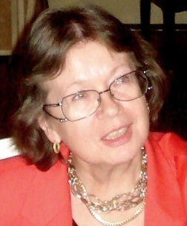
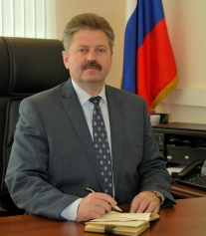
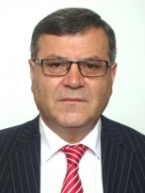
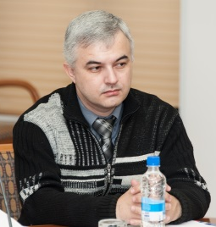
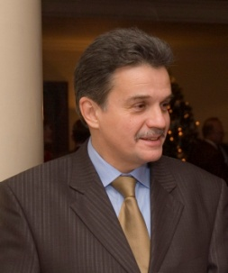
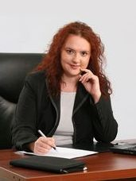
Авторский коллектив
Зиновьева Ольга Мироновна
Бочарников
Игорь Валентинович
Дзамихов Касболат Фицевич
Емец
Валерий Сергеевич
Овсянникова
Ольга Александровна
Абрамов Андрей Вячеславович
Аляпкина Ольга Михайловна
Ружейников
Владимир Владимирович

Slide 4
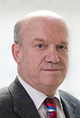
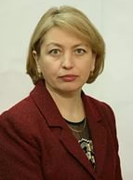
Рецензенты
Винокуров
Владимир Иванович
доктор исторических наук, профессор
Кандыбович
Сергей Львович доктор психологических наук, профессор
Текуева Мадина Анатольевна
доктор исторических наук, профессор

Slide 5
Замысел книги
Показать историю России через призму жизни и деятельности ее выдающихся граждан, внесших наиболее значимый вклад в обеспечение ее безопасности и становление в качестве ведущего государства мирового сообщества.
Внести свой вклад в историческое просвещение нашей молодежи
Рассказать о людях – патриотах России, чьи имена по тем или иным причинам незаслуженно преданны забвению или же ей оболганы

Slide 6
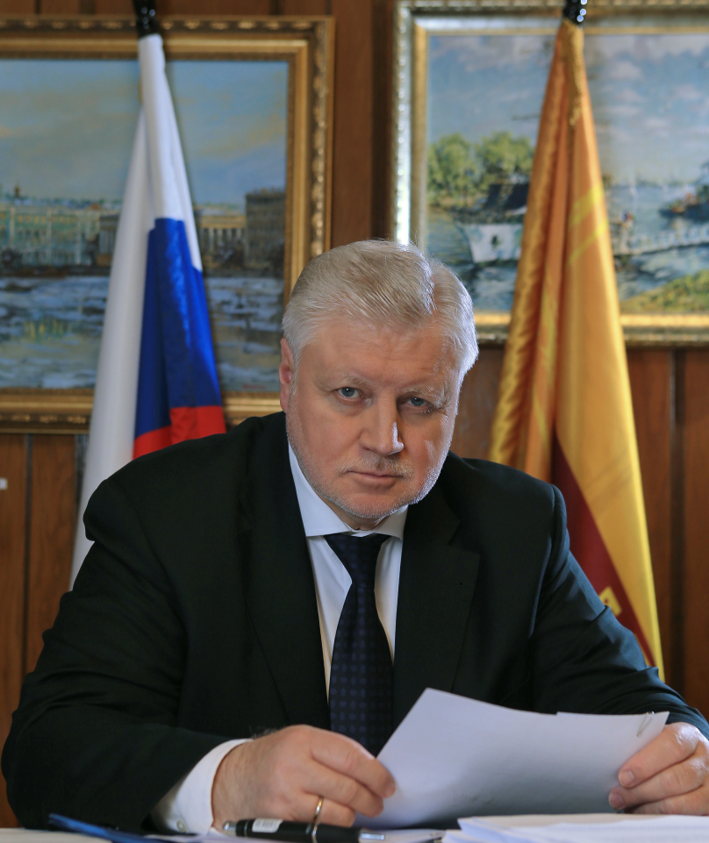
Обращение к читателям
История страны – это не просто совокупность событий, явлений и процессов, происходящих в определенное время, в рамках той или иной территории. Это, прежде всего конкретные дела и поступки конкретных людей.
У России великая история в силу того, что дела и поступки ее граждан, по большей части, были великими

Slide 7
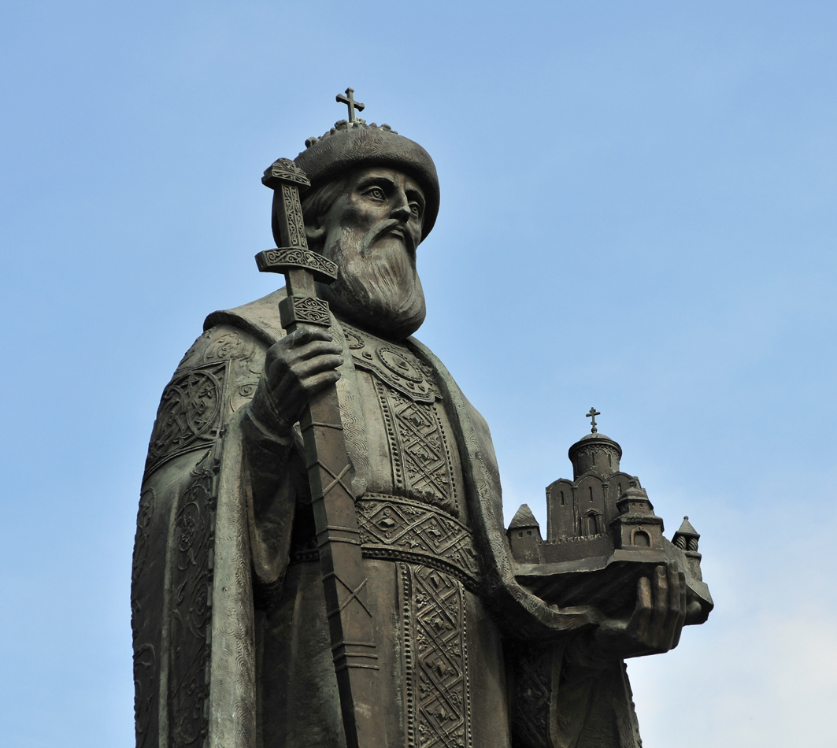
Первый собиратель земель Московских. Князь Даниил Александрович
Младший сын Александра Невского.
Получив в удел небольшое княжество сумел сделать Москву политическим и социально-экономическим центра страны.
Иенно в Москве, в период управления ею князем Даниилом, был инициирован процесс собирания русских земель с целью их последующего освобождения от гнета завоевателей.

Slide 8
Монах Филофей – идеолог российской государственности
Окончательное освобождение от зависимости в конце XV века и принятие от Византии символов царской власти и традиции мессианства способствовало формированию идеи великодержавности России.
Эту идею наиболее четко сформулировал монах Елизаровского монастыря Филофей дихотомией «Москва – Третий Рим», ставшей на столетия национальной идеей России.

Slide 9
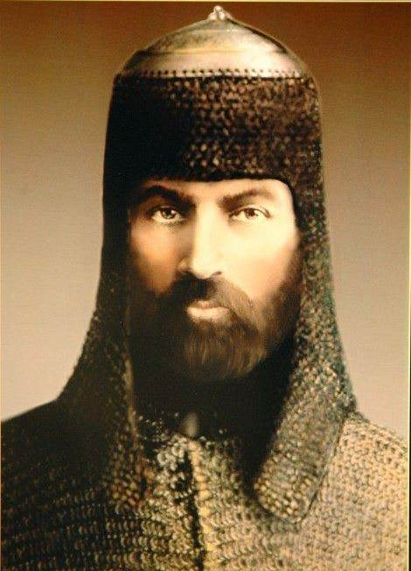
Князья Черкасские на службе России
Решение кабардинского князя Темрюка о военно-политическом союзе с Московским царством способствовало утверждению России на Кавказе.
В результате Кавказ, являвшийся долгое время одним из наиболее опасных в военно-стратегическом отношении для России регионов, с течением времени преобразовался в ее естественный рубеж – бастион, отражавшим различного рода антироссийскую экспансию.

Slide 10
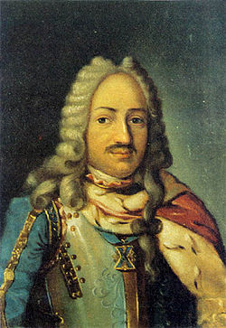
Иностранцы на русской военной службе: патриоты или прагматики?
Значительный вклад в обеспечение становления России в качестве ведущей мировой державы внесли и представители других народов, в том числе европейских: немцы, шотландцы, греки, французы, англичане и т.д.
Будучи не востребованным у себя на родине они поступили на службу России.
Кто-то в ней видел источник обогащения, но кто-то обрел здесь Отечество, посвятив свою жизнь укреплению ее государственности.

Slide 11
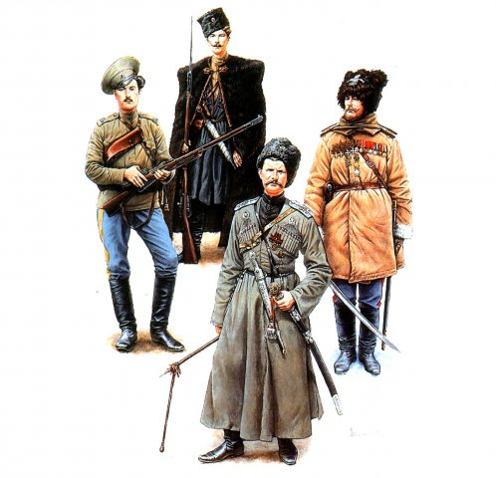
Российское казачество на службе Отечества
Уникальнейшим явлением в отечественной истории явилось казачество, вклад которого в обеспечение безопасности Российского государства едва ли может быть переоценен.
Зародившись как сообщество вольных воинов казачество с течением времени трансформировалось в военно-служивое сословие, посвятившее себя службе Отечеству.

Slide 12
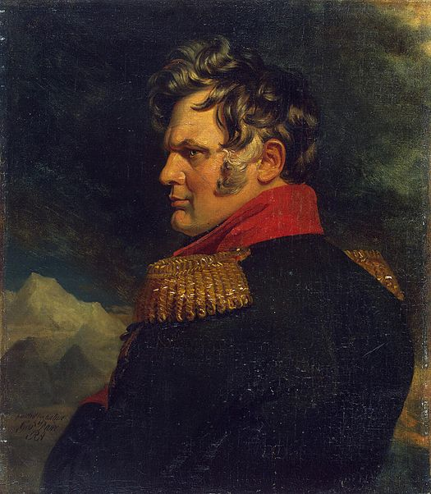
Он рожден командовать армиями. Герой Отечественной войны 1812 года генерал А.П. Ермолов
Один самых популярных генералов Отечественной войны. Начальник штаба русской армии в битве при Бородино. Внес решающий вклад в исход сражения.
Командующий русской гвардии в битве народов под Лейпциг.
Организатор штурма Парижа в марте 1814 годв
М.И.Кутузов: «Он рожден командовать армиями. Этому орлу я еще полета не даю».
А.С.Пушкин в письме к А.П. Ермолову: «Ваша слава принадлежит России…»

Slide 13
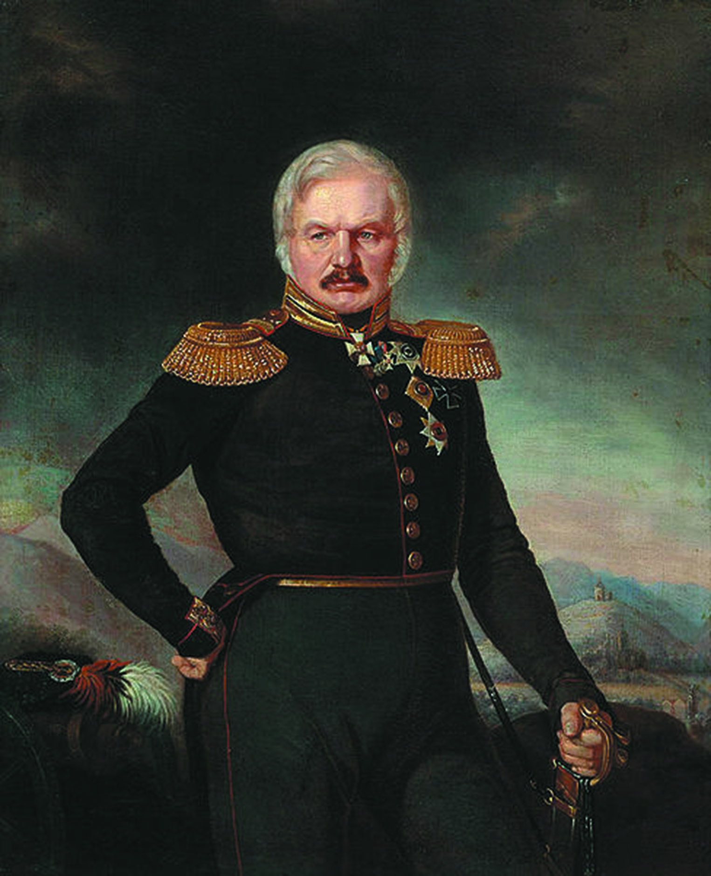
Проконсул Кавказа А.П. Ермолов: назначение на Кавказ и посольство в Персию
Мне надобно употребить чрезвычайную строгость, которая здесь не понравится … Наши собственные чиновники, отдохнув от страха, который вселяла в них строгость славного князя Цицианова, пустились в грабительство и меня возненавидят; ибо также и я – жестокий разбойников гонитель.
Из письма А.П. Ермолова к М.С. Воронцову

Slide 14
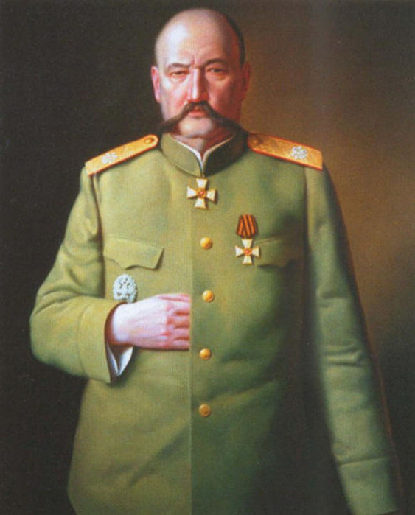
Полководец суворовской школы. Генерал Юденич Николай Николаевич
Командующий Кавказской армией. Не потерпел ни одного поражения в ходе войны на Кавказском ТВД.
В 1915 году фактически вывел Турцию из войны, создав благоприятные условия для послевоенного устройства, в том числе территориальных границ России.
В марте 1915 года был подписан меморандум, по которому Франция и Великобритания признавал право России на черноморские проливы

Slide 15
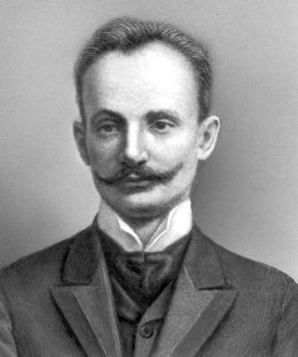
Личность эпохи. Василий Витальевич Шульгин
Один из наиболее ярких представителей русской интеллигенции начала XX столетия.
Член Государственной Думы 2-4 созывов.
Принимал отречение у императора Николая II
Идеолог Белого движения.
Твой голос тих, и вид твой робок,
Но чёрт сидит в тебе, Шульгин.
Бикфордов шнур ты тех коробок,
Где заключён пироксилин.
Эпиграмма В. М. Пуришкевича на В. В. Шульгина

Slide 16
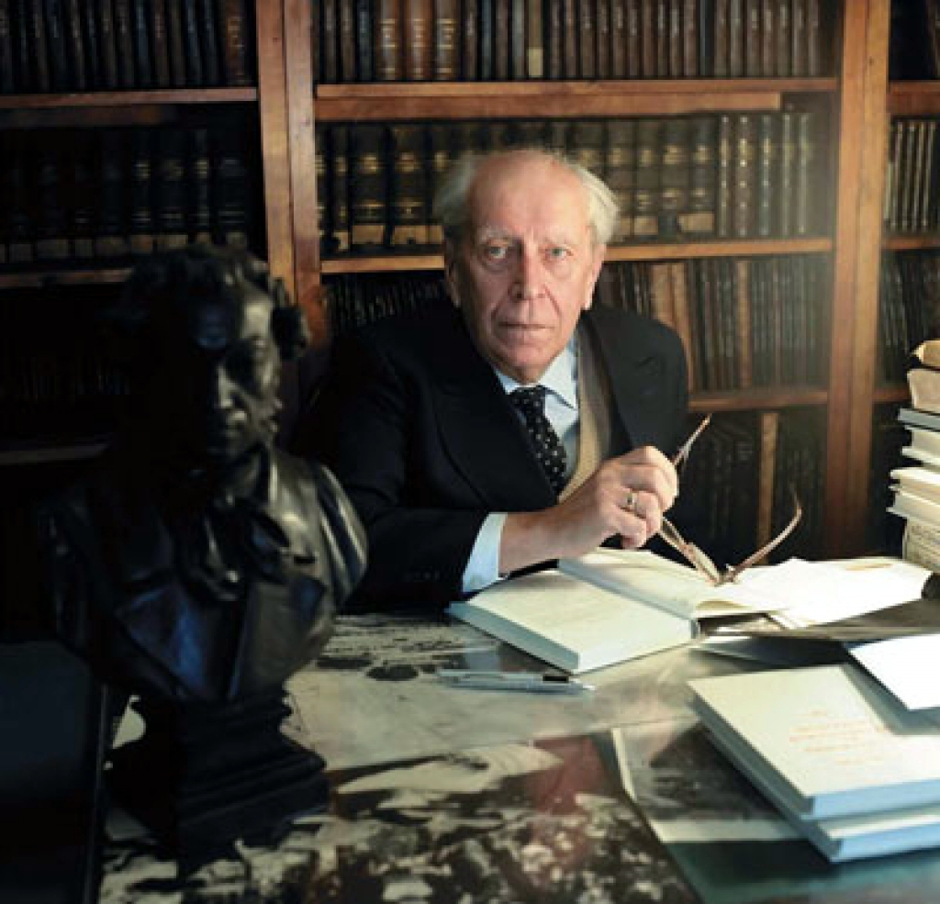
Совесть интеллигенции России. Лихачев Дмитрий Сергеевич
Мир знает Лихачева, благодаря его книгам «Поэтика древнерусской литературы», «Историческая поэтика русской литературы», «Смех как мировоззрение», его исследованиям «Слова о полку Игореве».
Изучил, опубликовал и прокомментировал тексты классических произведений древнерусской литературы. Благодаря ему была издана серия этих памятников.

Slide 17
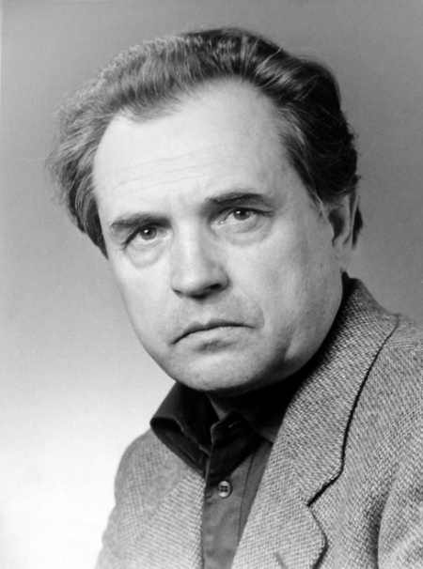
Становление патриота и гражданина Зиновьев Александр Александрович
Будучи студентом Института философии планировал покушение на И.Сталина.
Ушел добровольцем на фронт. Великую Отечественную войну закончил в звании капитана.
Целились в коммунизм а попали в Россию

Slide 18
Реализованные проекты

Slide 19
Проекты, Реализованные совместно с МГТУ им. Н.Э.Баумана

Slide 20
Проекты, Реализованные совместно с РЭУ им. Г.В.Плеханова

